Slide 1
সবাইকে স্বাগতম

Slide 2

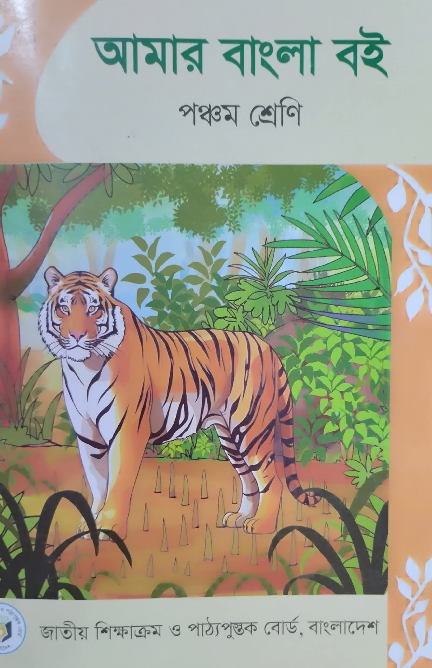
নিগার সুলতানা
সহকারী শিক্ষক
ঝিলটুলী সরকারি প্রাথমিক বিদ্যালয়
ফরিদপুর সদর- ফরিদপুর।
nigar.dipty@gmail.com
শ্রেণিঃ ৫ম
বিষয়ঃ বাংলা
পাঠ শিরোনামঃ শিষ্যের সাধনা
পাঠ্যাংশঃ কে এমন ...... উত্তর দিলো সে।

Slide 3
শিখনফল
১.১.২ বিভিন্ন ধরনের বাক্য ও শব্দে ব্যবহৃত ফলাযুক্ত যুক্তবর্ণের ধ্বনি শুনে নতুন বাক্য বলতে/লিখতে পারবে।
৮.১.৪ সাবলীলভাবে স্পষ্ট ও শুদ্ধ উচ্চারণে গল্পের কাহিনি/বিষয়বস্তু বুঝে বলতে পারবে।
৯.১.২ স্পষ্ট স্বরে শুদ্ধ ও প্রমিত উচ্চারণে ও সাবলীলভাবে ফলাযুক্ত যুক্তবর্ণ সহযোগে গঠিত নতুন শব্দ ও বাক্য পড়তে পারবে।
১৬.১.৩ পাঠের অন্তর্ভুক্ত গল্পাংশ নিজের মতো করে লিখতে পারবে।

Slide 4
মুখে মুখে উত্তর বলি
তৃতীয় রাজপুত্র বনে কী দেখে অবাক হয়ে দাঁড়িয়ে থাকলেন?
উত্তর: তৃতীয় রাজপুত্র দেখলেন তাঁর শিকারি কুকুরটি ফিরে এসেছে, কিন্তু তার মুখের চারপাশে পাঁচটি তির বিঁধে আছে। অবাক হওয়ার বিষয় ছিল এই যে, কুকুরটির মুখে এক ফোঁটা রক্ত নেই এবং সে যন্ত্রণায় কাঁদছে না।
মলিন শব্দের বিপরীত শব্দ কোনটি?
উত্তর- মলিন শব্দের বিপরীত শব্দ উজ্জ্বল।

Slide 5
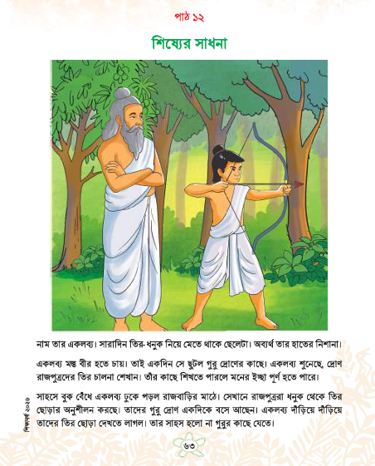
আজ আমরা পড়বো
শিষ্যের সাধনা
পাঠ্যাংশঃ কে এমন ...... উত্তর দিলো সে।
পৃষ্ঠা নং- ৬৪,৬৫।

Slide 6
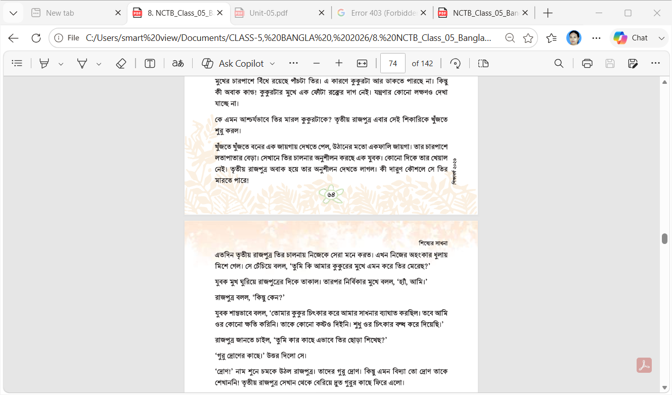

Slide 7
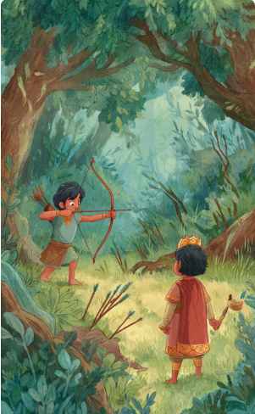
কে এমন আশ্চর্যভাবে তির মারল কুকুরটাকে? তৃতীয় রাজপুত্র এবার সেই শিকারিকে খুঁজতে শুরু করল।
খুঁজতে খুঁজতে বনের এক জায়গায় দেখতে পেল, উঠানের মতো একফালি জায়গা। তার চারপাশে লতাপাতার বেড়া। সেখানে তির চালনার অনুশীলন করছে এক যুবক। কোনো দিকে তার খেয়াল নেই। তৃতীয় রাজপুত্র অবাক হয়ে তার অনুশীলন দেখতে লাগল। কী দারুণ কৌশলে সে তির মারতে পারে!

Slide 8
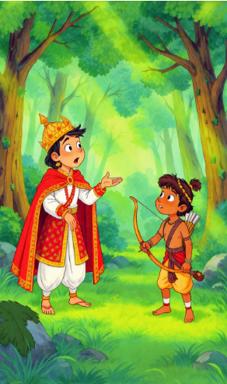
এতদিন তৃতীয় রাজপুত্র তির চালনায় নিজেকে সেরা মনে করত। এখন নিজের অহংকার ধুলায় মিশে গেল। সে চেঁচিয়ে বলল, 'তুমি কি আমার কুকুরের মুখে এমন করে তির মেরেছ?'
যুবক মুখ ঘুরিয়ে রাজপুত্রের দিকে তাকাল। তারপর নির্বিকার মুখে বলল, 'হ্যাঁ, আমি।'
রাজপুত্র বলল, 'কিন্তু কেন?'

Slide 9
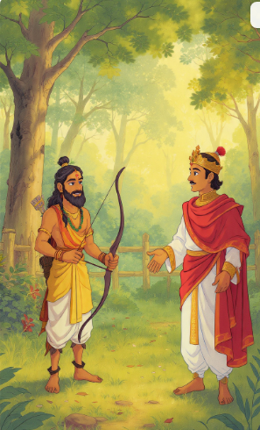
যুবক শান্তভাবে বলল, 'তোমার কুকুর চিৎকার করে আমার সাধনার ব্যাঘাত করছিল। তবে আমি ওর কোনো ক্ষতি করিনি। তাকে কোনো কষ্টও দিইনি। শুধু ওর চিৎকার বন্ধ করে দিয়েছি।'
রাজপুত্র জানতে চাইল, 'তুমি কার কাছে এভাবে তির ছোড়া শিখেছ?'
'গুরু দ্রোণের কাছে।' উত্তর দিলো সে।

Slide 10
নতুন শিব্দের অর্থ জেনে নেই
শব্দ | অর্থ
কৌশল
ব্যাঘাত
অহংকার
নির্বিকার
সাধনা
দক্ষতা
বাধা
বড়াই
আবেগহীন
গভীর চেষ্টা

Slide 11
যুক্তবর্ণ ভেঙ্গে নতুন শব্দ তৈরি করি
ষ্ট
ন্ধ
ষ+ট
বৃষ্টি, মিষ্টি
ন+ধ
বন্ধন, সিন্ধু

Slide 12
সঠিক উচ্চারণ জেনে নেই
প্রদত্ত শব্দ উচ্চারণ
কষ্ট
বন্ধ
ক্ষতি
কশ্ টো
বন্ ধো
খোতি

Slide 13
দলের একজন পড়বে বাকিরা মনোযোগ সহকারে আঙ্গুল দিয়ে মিলাবে। এভাবে সকলে পড়বে।

Slide 14
বই থেকে উত্তর খুঁজে বের করে খাতায় লিখি
একলব্য কেন কুকুরের মুখে তির মেরেছিলেন?
উত্তর: একলব্য যখন বনে নিবিড়ভাবে তির চালনার সাধনা করছিলেন, তখন কুকুরটি চিৎকার করে তাঁর সাধনায় ব্যাঘাত ঘটাচ্ছিল। তাই কুকুরটির ক্ষতি না করে কেবল চিৎকার বন্ধ করার জন্য তিনি তির মেরেছিলেন।
রাজপুত্রের অহংকার কেন ধুলায় মিশে গেল?
উত্তর: রাজপুত্র নিজেকে পৃথিবীর সেরা তিরন্দাজ মনে করতেন। কিন্তু একলব্যের অসাধারণ ও রক্তপাতহীন তির ছোড়ার কৌশল দেখে তিনি বুঝতে পারলেন তাঁর চেয়েও বড় বীর পৃথিবীতে আছে, তাই তাঁর অহংকার ভেঙে গেল।

Slide 15
শুন্যস্থান পূরণ করি
ক. সেখানে তির চালনার ____________ করছে এক যুবক।
খ. কী দারুণ ____________ সে তির মারতে পারে!
গ. নিজের ___________ ধুলায় মিশে গেল।
ঘ. যুবক ____________ মুখে রাজপুত্রের দিকে তাকাল।
ঙ. তোমার কুকুর চিৎকার করে আমার সাধনার ____________ করছিল।
অনুশীলন
কৌশলে
অহংকার
নির্বিকার
ব্যাঘাত

Slide 16
রাজপুত্রের কুকুরের সাথে ঘটা আশ্চর্য ঘটনাটির বিবরণ দাও।
উত্তর: একদিন গুরু দ্রোণ রাজপুত্রদের পরীক্ষা নিতে বনে এলে তৃতীয় রাজপুত্র একটি হরিণের পিছু নিয়ে অনেক গভীরে চলে যান। তাঁর সাথে থাকা শিকারি কুকুরটি হঠাৎ জোরে চিৎকার শুরু করলে কাছেই সাধনারত একলব্যের একাগ্রতায় ব্যাঘাত ঘটে। তখন একলব্য তাঁর অলৌকিক তুনীর থেকে পাঁচটি তির নিক্ষেপ করেন যা সরাসরি কুকুরের মুখের চারপাশে বিঁধে যায়। আশ্চর্যজনকভাবে কুকুরটির কোনো শারীরিক ক্ষতি হয়নি এবং এক ফোঁটা রক্তও বের হয়নি, কেবল তার চিৎকার করার ক্ষমতা বন্ধ হয়ে গিয়েছিল। এই নিখুঁত ও আশ্চর্য বিদ্যা দেখে তৃতীয় রাজপুত্র বিস্ময়ে হতবাক হয়ে গিয়েছিলেন।

Slide 17
একলব্যের বীর হওয়ার ইচ্ছাশক্তি ও শুরুর দিকের প্রচেষ্টার বর্ণনা দাও।

